Slide 1
튜터링 매칭 어플리케이션
A-3 Team
김동민 유예은 최유진
Notes:
안녕하세요
튜터링 매칭 어플리케이션을 개발한 3조 김동민 유예은 최유진 입니다.
발표 시작하겠습니다.

Slide 2
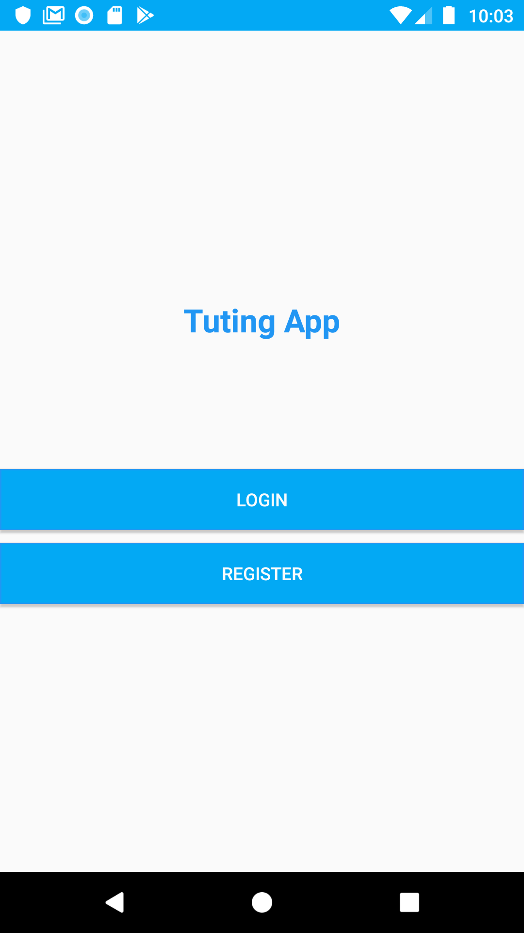
초기 화면
Notes:
먼저 초기화면 입니다.
로그인버튼과 사용자 등록 기능을 구현하였습니다
사용자 등록 버튼을 누르면

Slide 3
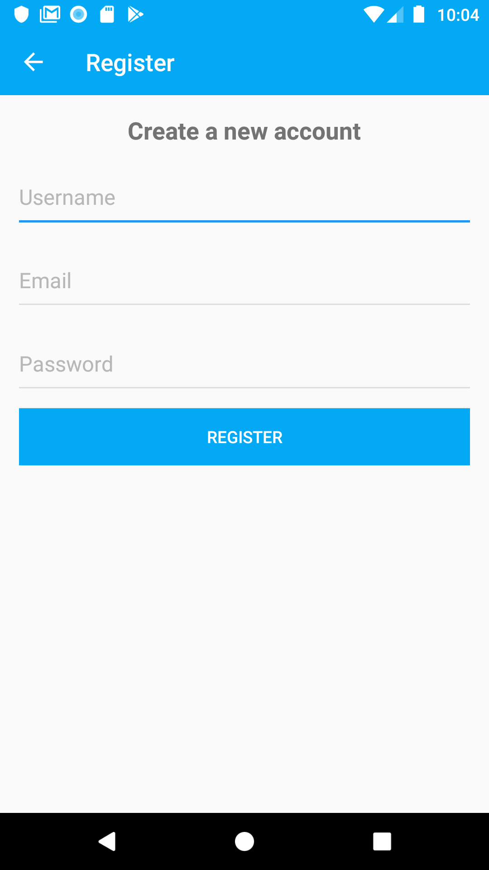
Register
Notes:
이 화면에서 사용자 정보를 적고 등록하면 파이어베이스가 제공하는 인증서비스에 이메일과 입력한 정보가 등록됩니다.

Slide 4
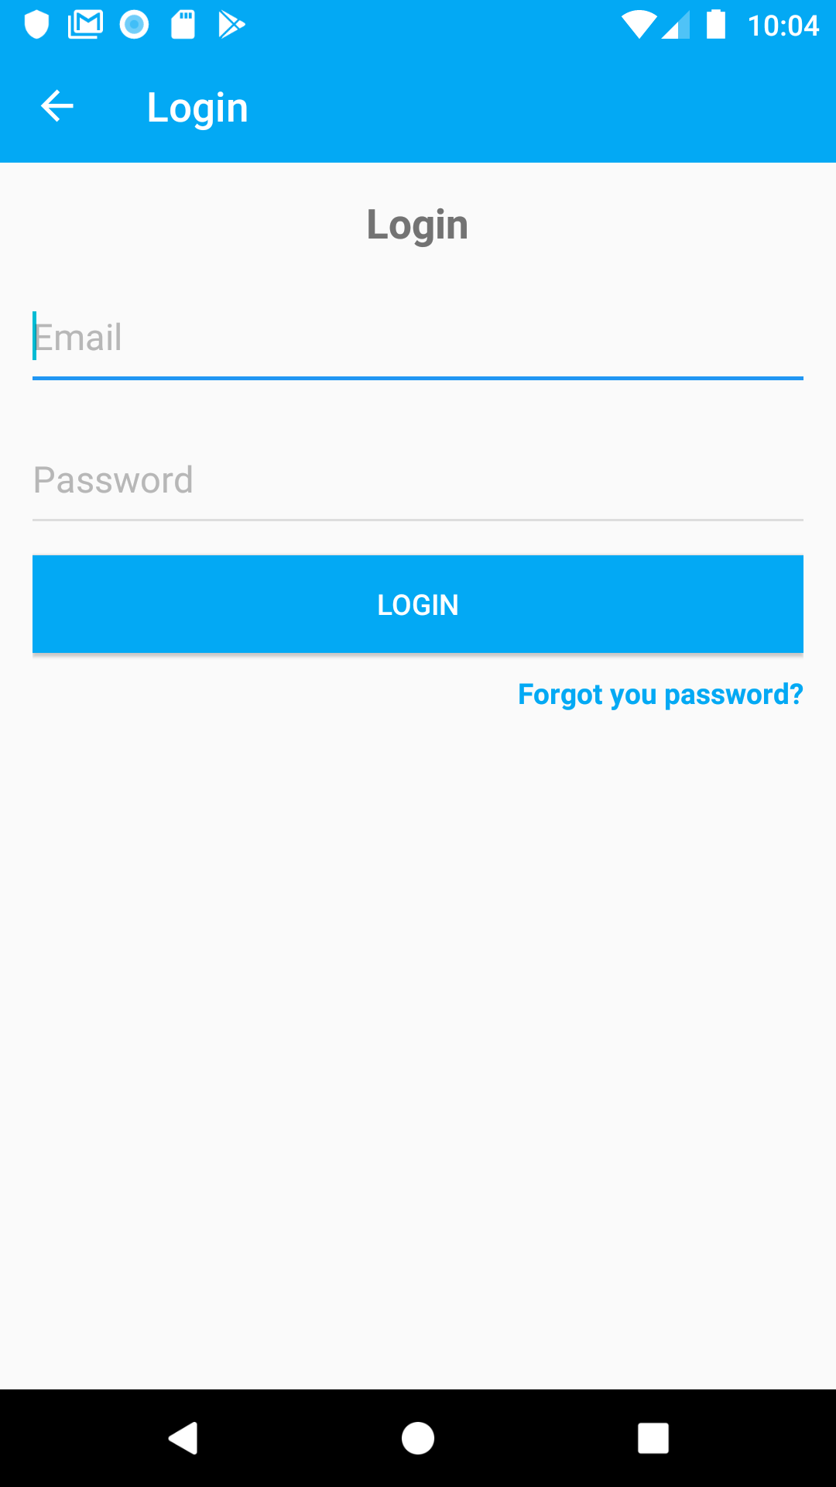
Login
implementation 'com.google.firebase:firebase-auth:18.0.0'
Notes:
가입한 정보로 로그인하면 미리 등록된 사용자 정보와 비교하여 맞으면 로그인이 성공하고 틀리면 로그인 실패 알림이 뜹니다.
이 기능은 firebaseAuth 객체를 사용하여 안드로이드 스튜디오와 파이어베이스를 연동하였습니다.
비밀번호가 기억이 나지 않을 경우 위에 표시된 forgot you password? 라는 문구를 누르면

Slide 5
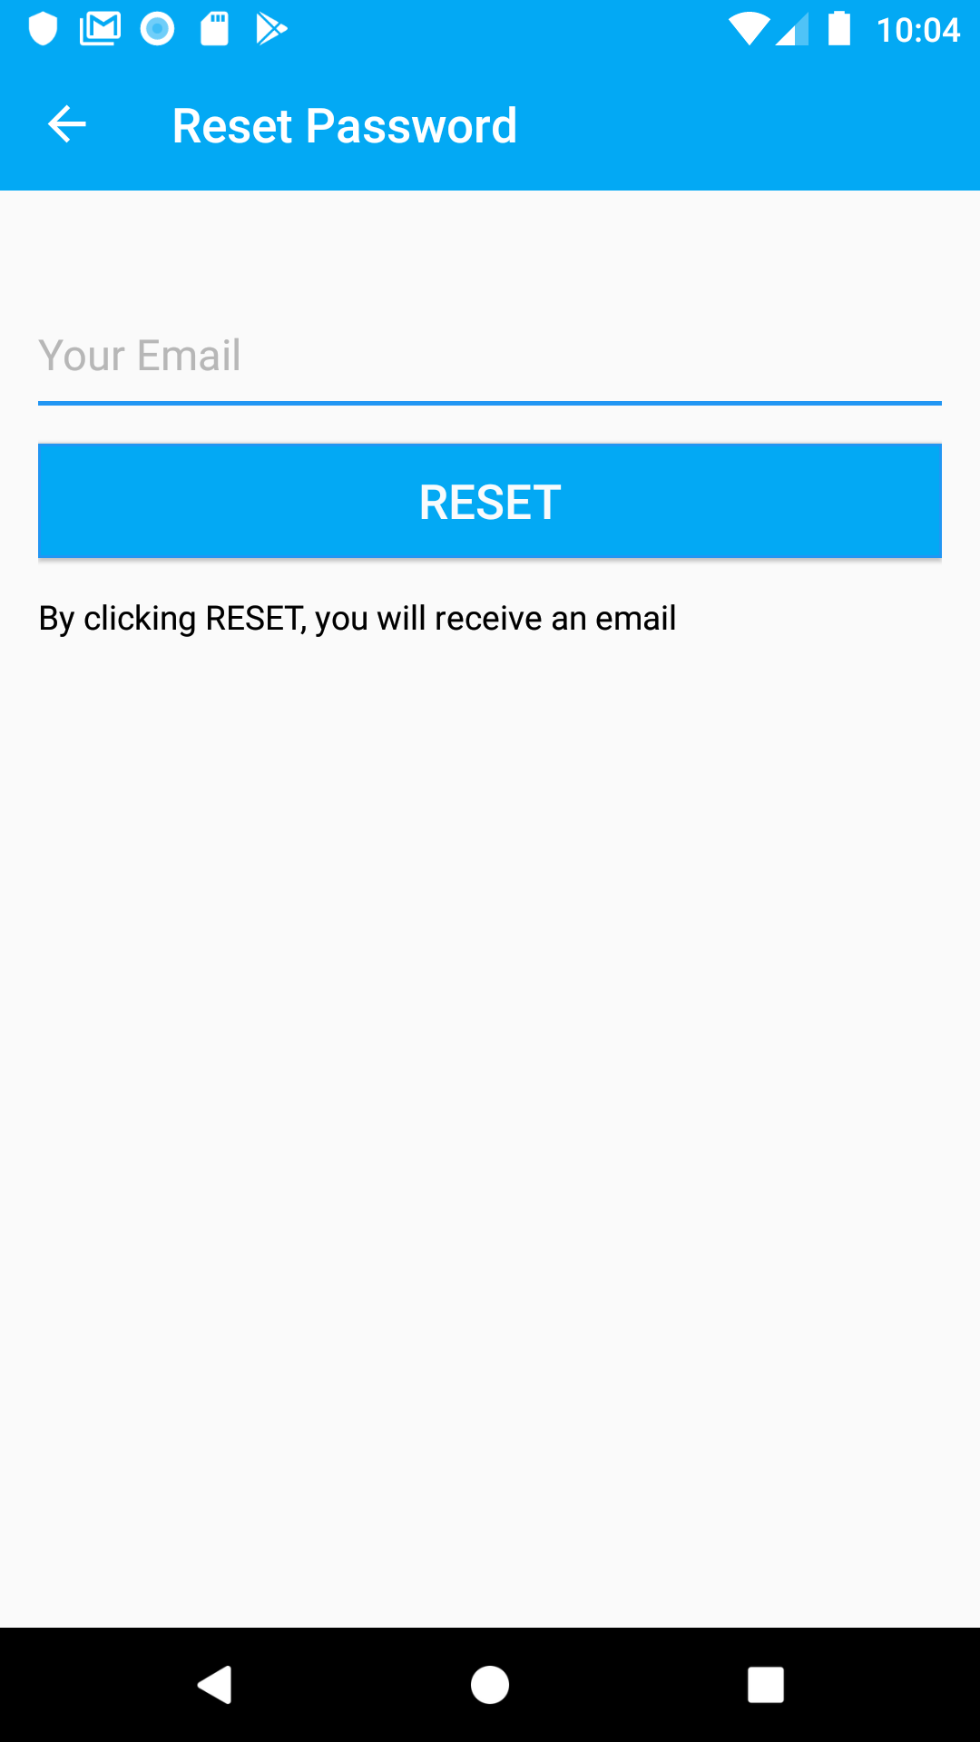
Login (reset password)
Notes:
다음화면으로 넘어가게 됩니다.
가입된 이메일을 입력하여 리셋 버튼을 누르면 해당 이메일로 임시 비밀번호가 발송됩니다.

Slide 6
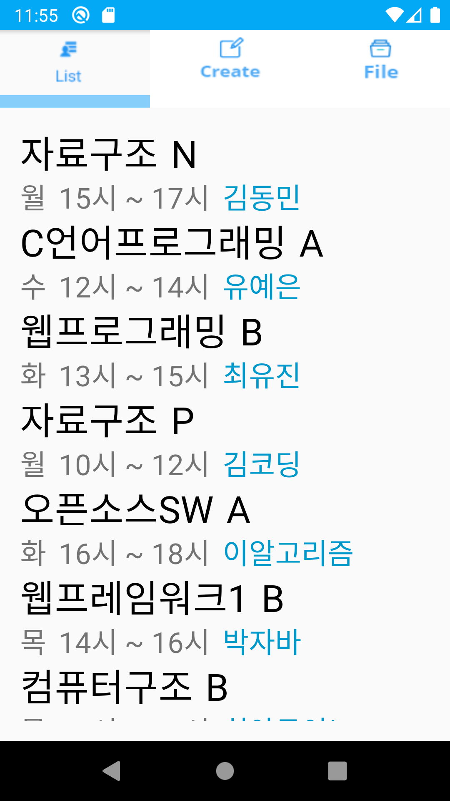
Tutoring List
Notes:
로그인 후 한성튜터링 버튼을 누르면 화면에 보이는 액티비티로 넘어옵니다.
해당화면은 프래그먼트를 사용하여 화면을 2개로 분할하였습니다.
위에 보이는 프래그먼트의 세개의 버튼을 각각 누르면 아래 보이는 프래그먼트에 버튼과 연결된 액티비티가 화면에 보여집니다.
리스트 버튼을 클릭하면 보이는 튜터링 리스트는 리사이클러뷰를 이용하여 구현하였습니다.
각각의 리스트를 클릭하면 상세페이지 화면으로 넘어갑니다.

Slide 7
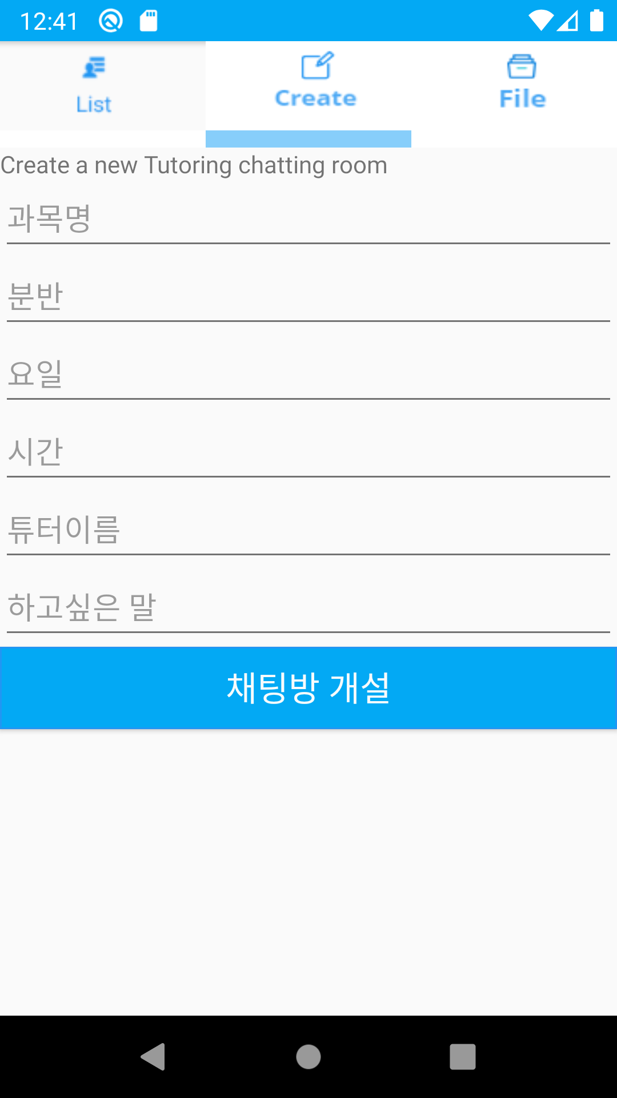
Set Chat Room (for Tutor)
Notes:
개설하고자 하는 튜터링 정보를 입력하고 개설 버튼을 누르면
파이어베이스 파이어스토어 객체를 이용하여 입력한 정보를 파이어스토어에 저장합니다.
//파이어스토어에 저장되는 데이터들은 채팅방을 개설할때마다 현재 파이어스토어에 업데이트됩니다.

Slide 8
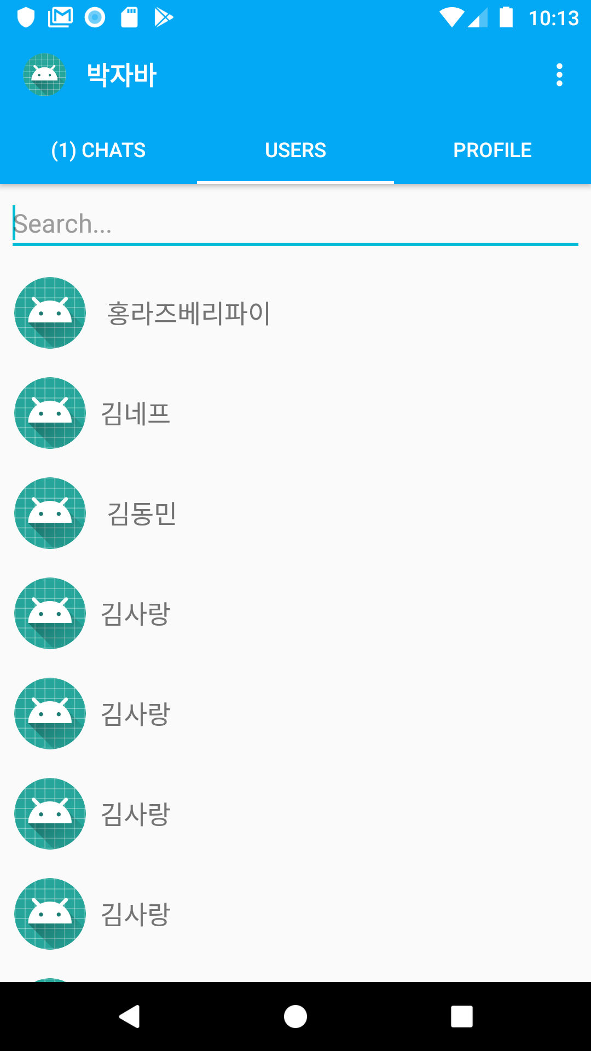
User List
김코딩
최아두이노
유예은
Notes:
채팅 리스트와 메시지, 유저 리스트는 파이어베이스의 리얼타임 데이터베이스와 연동하여 구현하였고
채팅방 기능도 한성튜터링 기능처럼 프래그먼트를 이용하여 구현하였습니다.
현재 가입한 유저 리스트를 보여주는 유저 리스트에서는 원하는 유저를 서치할 수 있습니다.
서치 기능은 쇼핑몰 pbl시간에 활용하였던 파이어베이스 데이터베이스가 제공하는 데이터 검색기능을 이용하여 구현하였습니다.

Slide 9
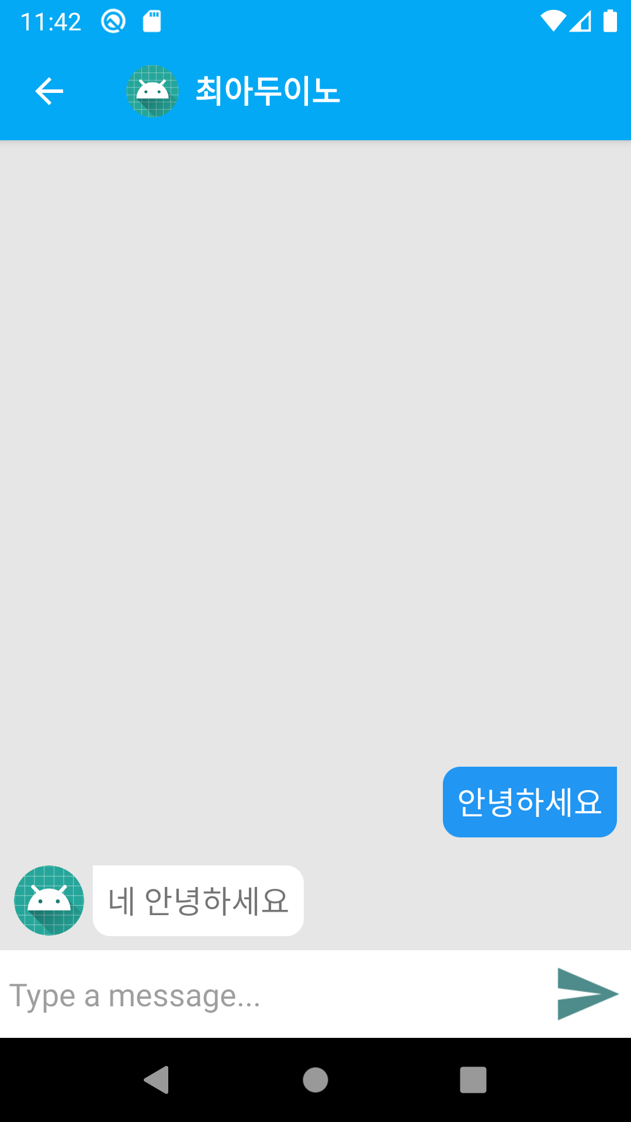
Chat Message

Slide 10
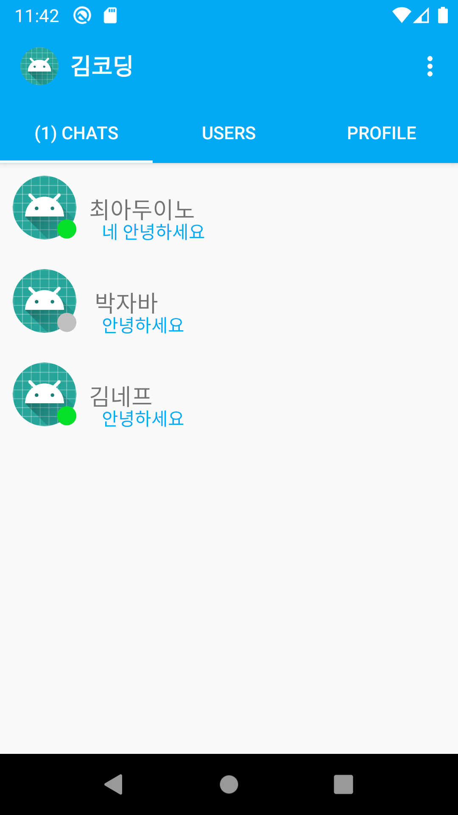
Chatting list

Slide 11
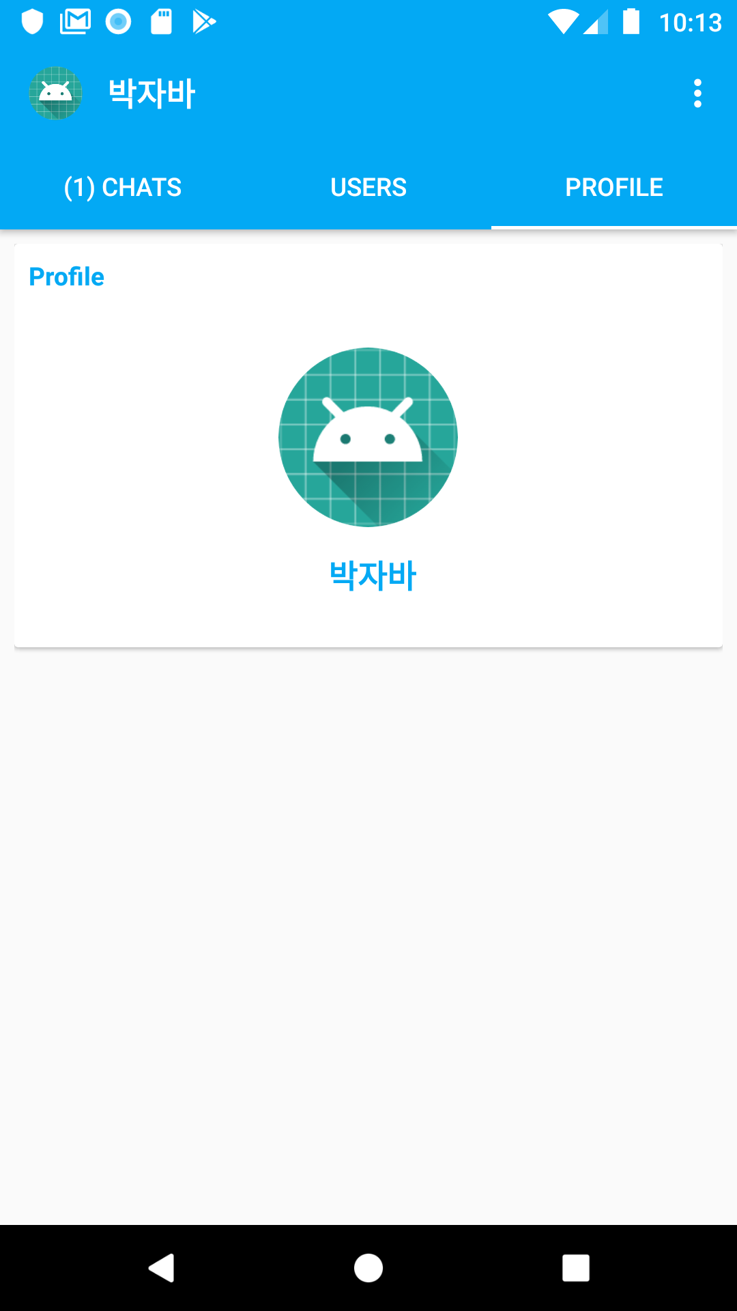
User profile
Notes:
로그인한 유저 프로필도 함께 구현하였습니다.

Slide 12
감사합니다.

